Slide 1
ESC FINAL PROJECT
Bankruptcy Classification – EDA까지
ESC 5조

Slide 2
TABLE
01
조원 소개
02
데이터 및 프로젝트 소개
EDA
03
- NA Imputation
- Factor Analysis
04
추후 계획

Slide 3
조원 소개

Slide 4





조원 소개
ESC 5조
01
김윤전
5조 조장!
김내히
5조의 유일한 신입!
정재은
5조의 에이스, 파잘알!
홍익선
왠지 부조장의 느낌!
엄상준
늙은이

Slide 5
데이터 및 프로젝트
소개

Slide 6
데이터 및 프로젝트 소개
Bankruptcy Classification
02
데이터 개수(Observations): 9792
변수 개수: 65
Target Class: 파산(1) / 정상(0)
파산기업 수: 515, 정상기업 수: 9277
DATA
변수
X1 net profit / total assets
X2 total liabilities / total assets
등과 같이 재무상태표의 내용을 조합한 수치들.
Financial Statements
&
Bankruptcy
프로젝트 목표
- 변수들을 통해 기업의 파산여부 예측
- 기업의 파산여부에 어떠한 변수들이 중요한지 확인

Slide 7
EDA

Slide 8
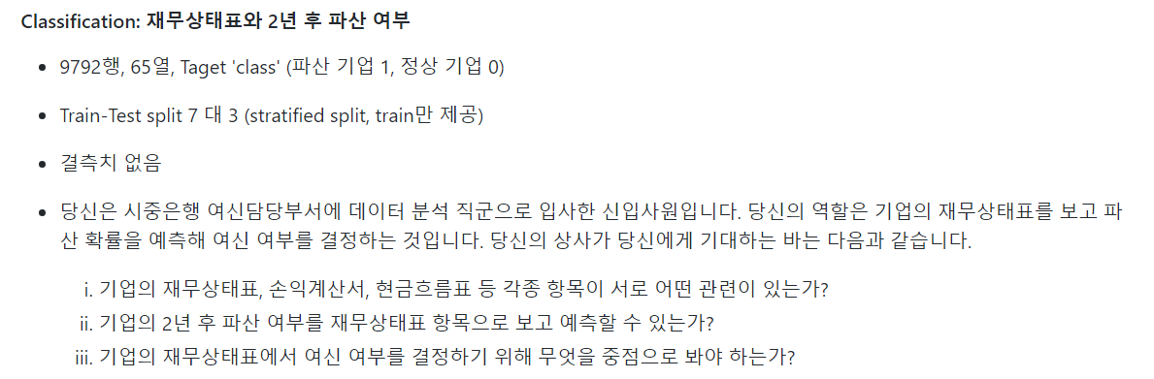
EDA
NA Imputation
03
20-1 ESC FINAL PROJECT 설명에서 발췌

Slide 9


EDA
NA Imputation
03
Shape: (6855, 65)
Attr1 0
Attr2 0
Attr3 0
Attr4 28
Attr5 15
Attr6 0
Attr7 0
Attr8 15
Attr9 0
Attr10 0
Attr11 0
Attr12 28
Attr13 14
Attr14 0
Attr15 5
Attr16 15
Attr17 15
Attr18 0
Attr19 14
Attr20 14
Attr21 112
Attr22 0
Attr23 14
Attr24 149
Attr25 0
Attr26 15
Attr27 462
Attr28 162
Attr29 0
Attr30 14
Attr31 14
Attr32 72
Attr33 28
Attr34 15
Attr35 0
Attr36 0
Attr37 3100
Attr38 0
Attr39 14
Attr40 28
Attr41 142
Attr42 14
Attr43 14
Attr44 14
Attr45 418
Attr46 28
Attr47 57
Attr48 0
Attr49 14
Attr50 15
Attr51 0
Attr52 60
Attr53 162
Attr54 162
Attr55 0
Attr56 14
Attr57 1
Attr58 10
Attr59 1
Attr60 420
Attr61 20
Attr62 14
Attr63 28
Attr64 162
class 0
dtype: int64
ESC
FINAL
ESC
FINAL

Slide 10
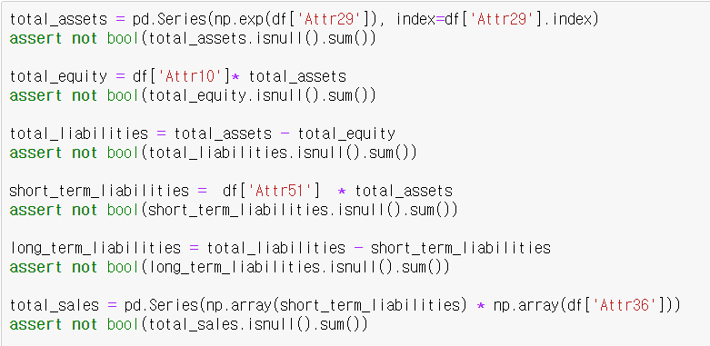
EDA
NA Imputation
03
1
Recovering Some Variables
- 대부분의 column에서 결측치가 발견되었다 - NA imputation 을 위해, 최대한 구할 수 있는 변수 값들은 구해보자. (NA 갯수가 0인 Attr 들을 이용)
EX)
구할 수 있었던 정보들
total_assets
total_equity
total_liabilities
short_term_liabilities
long_term_liabilities
total_sales
Sales
gross_propit
retained_earnings
EBIT
EBITDA
net_profit
working_capital
profit_on_sales
무려 14개!

Slide 11

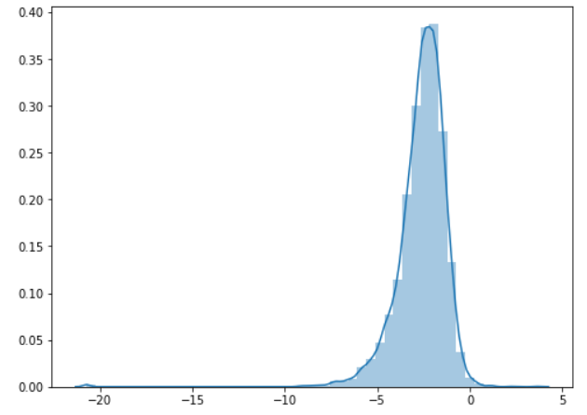
EDA
NA Imputation
03
2
Delete Some Outliers
- 더 좋은 Imputation을 위해 Outlier도 제거해주자.
Attr11을 Log 변환
423 번째 데이터가 문제군! → 빼자
이런 식으로 density plot을 본 이후 수작업으로
아웃라이어들이 포함된 관측치를 삭제해준다.
하지만 class 1에 해당하는 관측치가 매우 적으니
아웃라이어여도 class 1,
즉 부도난 회사의 데이터면 삭제하지 않는다.

Slide 12

EDA
NA Imputation
03
3
Drop Useless Columns
- 변수가 가지고 있는 정보가 겹치거나, 눈으로 보았을 때 명확한 선형관계가 존재하면 제거해준다.
버린 변수들
X15 (total liabilities * 365) / (gross profit + depreciation)
X17 total assets / total liabilities
X19 gross profit / sales
X20 (inventory * 365) / sales
X28 working capital / fixed assets
X31 (gross profit + interest) / sales
X34 operating expenses / total liabilities
X37 (current assets - inventories) / long-term liabilities
X41 total liabilities / ((profit on operating activities + depreciation) * (12/365))
X42 profit on operating activities / sales
X44 (receivables * 365) / sales
X46 (current assets - inventory) / short-term liabilities
X55 working capital
X57 (current assets - inventory - short-term liabilities) / (sales - gross profit - depreciation)
X62 (short-term liabilities *365) / sales
5조
34
62
28
57
15
37
46
31
55
17
20
41
42
44
19

Slide 13
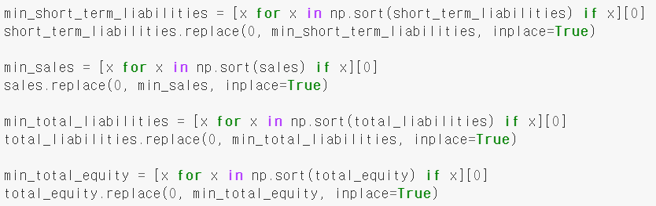

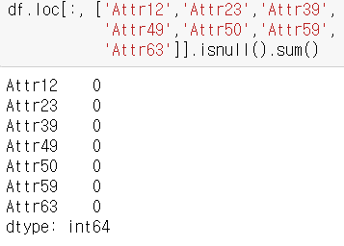
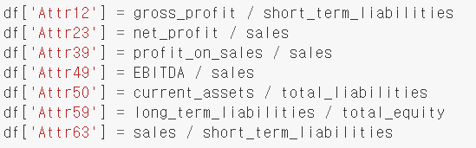
EDA
NA Imputation
03
4
Direct NA Imputation using recovered information
분모가 0이라서 NA값으로 뜨는 값들이 있었다.
이런 애들 중 아까 직접 구했던 정보들로 채울 수 있는 애들은 채워주자.
분모가 0이 되지 않기 위해 0 대신 최솟값 대입
NA값 확인 → 없다!
최솟값 대입 후 가진 정보들로 다시 계산

Slide 14

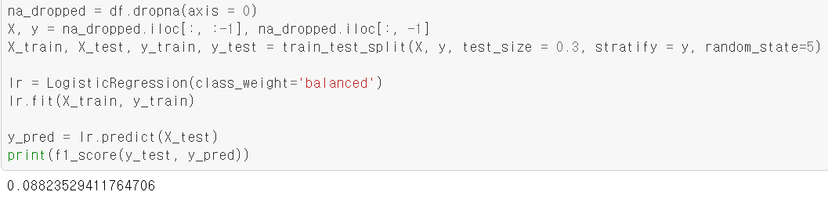

EDA
NA Imputation
03
5
Using packages specialized in NA Imputation
그냥 NA 있는 Data들을 다 빼고 하면 되지 않아요?
Measuring performance of Logistic Regression with na removed data
매우 낮다.
우주야 파이널이 생각보다 녹록지 않다..

Slide 15
EDA
NA Imputation
03
5
Using packages specialized in NA Imputation
Simple Imputation
1
2
KNN Imputation
(Mean보단 Median의 성능이 더 좋았다)
0.1769
0.1567
얘로 하자
CV
F1 score
Bayesian Ridge Imputation
3
4
Decision Tree Imputation
0.1567
0.1577

Slide 16
EDA
NA Imputation
03
5
Using packages specialized in NA Imputation
깔끔.
Attr1 0
Attr2 0
Attr3 0
Attr4 0
Attr5 0
Attr6 0
Attr7 0
Attr8 0
Attr9 0
Attr10 0
Attr11 0
Attr12 0
Attr13 0
Attr14 0
Attr16 0
Attr18 0
Attr21 0
Attr22 0
Attr23 0
Attr24 0
Attr25 0
Attr26 0
Attr27 0
Attr29 0
Attr30 0
Attr32 0
Attr33 0
Attr35 0
Attr36 0
Attr38 0
Attr39 0
Attr40 0
Attr43 0
Attr45 0
Attr47 0
Attr48 0
Attr49 0
Attr50 0
Attr51 0
Attr52 0
Attr53 0
Attr54 0
Attr56 0
Attr58 0
Attr59 0
Attr60 0
Attr61 0
Attr63 0
Attr64 0
class 0
dtype: int64
Median Imputer
NA 확인

Slide 17

EDA
Factor Analysis
03
그래도 여전히 변수가 너무 많다.(49개)
그런데 변수 꼴을 보아하니 변수들끼리 상관관계가 있을 것 같다..
Factor Analysis

Slide 18
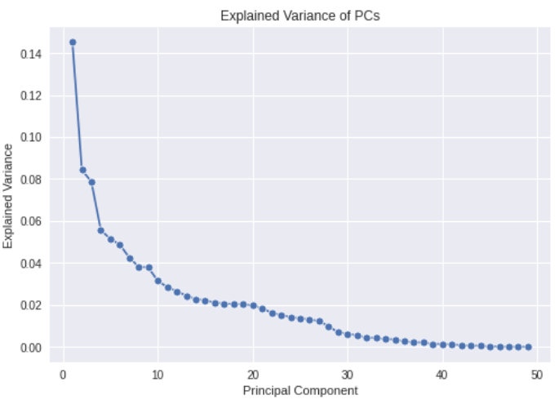
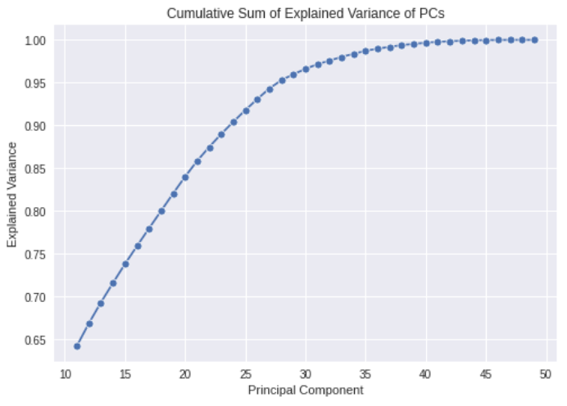
EDA
Factor Analysis
03
1
Scaling for Factor Analysis
Factor Analysis를 하기 위해서는 Scaling이 우선.
Scikitlearn에서 StandardScaler 사용
2
Draw Scree Plot using PCA
FA에서 n_factor를 위해 우선 PCA Scree Plot을 그려보자
한.. 30개 정도면 충분할 것 같다.
Explained Variance of PCs
Cumulative Sum of
Explained Variance of PCs

Slide 19
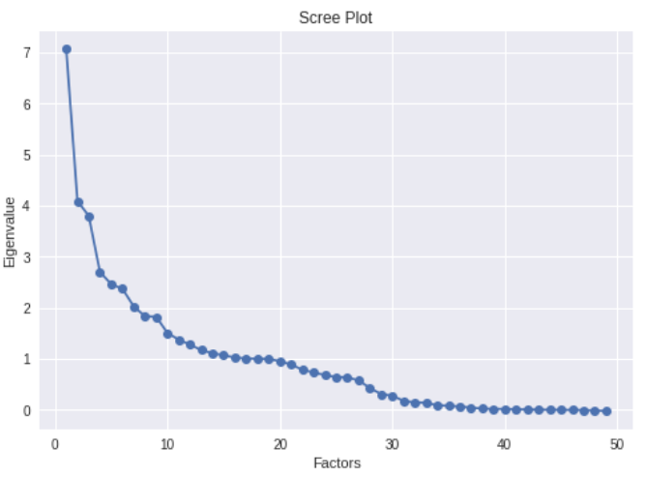

EDA
Factor Analysis
03
3
Draw Scree Plot using FA
이번에는 FactorAnalyzer를 이용해서 Scree plot을 그리자.
10개 정도의 Factor로 데이터를 설명할 수 있을 것 같다.
팔꿈치!

Slide 20
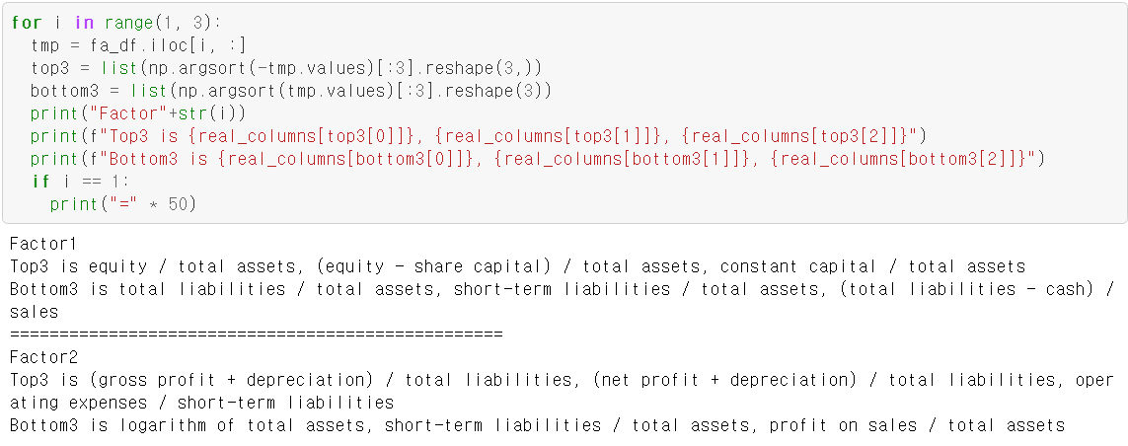

EDA
Factor Analysis
03
4
Factor Analysis
Factor Analysis 를 통해 Factor에 어떤 변수들이 묶였는지 확인해보자.
우선 용이한 시각화를 위해 Factor 두 개만 살펴보자.
잘 모르겠지만..
Factor1, Factor2 모두
재정건전성과 관련이 있는 것 같다..

Slide 21
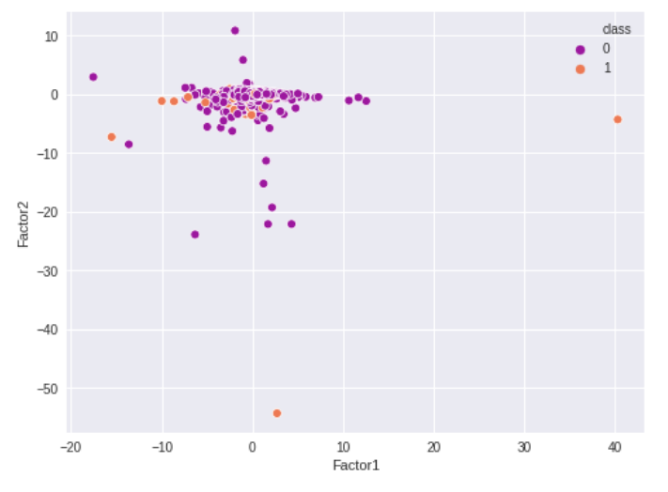
EDA
Factor Analysis
03
4
Factor Analysis
Factor Analysis 를 통해 Factor에 어떤 변수들이 묶였는지 확인해보자.
부도가 난 회사들은 대부분 Factor1의 - 부분과, Factor2의 0 부분에 위치하는 것으로 보아 재정건전성이 부족해 보인다
물론 Outlier도 존재.

Slide 22
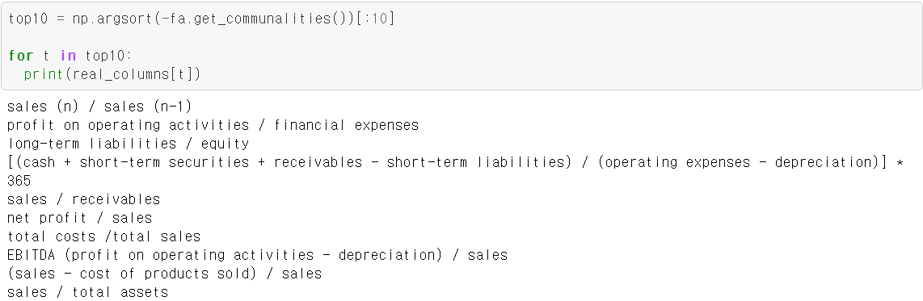
EDA
Factor Analysis
03
4
Factor Analysis
Factor Analysis 를 통해 Factor에 어떤 변수들이 묶였는지 확인해보자.
마지막으로 어떤 변수들의 정보량이 Factor에 많이 반영되었는지 알아보자.
→ Liablities, Profit, Sales 관련된 변수들이 많이 반영되었음을 알 수 있다.

Slide 23
추후 계획

Slide 24



추후 계획
Future Plan
04
Training
Selection
Evaluation
사용 가능한 모든 모델을 동원해서
모델을 학습
모델을 선택한다.
모델 자체의 선택
모델 내 변수 선택
모델의 예측성능 평가와
모델 해석
+ 종강총회

Slide 25
Thank You

